Slide 1
滑轮组机械效率计算
专题复习
滨湖中学 黄雁

Slide 2
盘点近十年天津物理中考涉及滑轮组的题目情况
2010年（26题，6分）
2011年（23题，6分）
2012年（24题，6分）
2013年（23题，6分）
自2013年之后，试卷由28道题变为了25道题
2014年（没有考滑轮组机械效率，考的是斜面机械效率12题，3分）
2015年（21题，5分）
2016年（12题，3分）
2017年（18题，4分）
2018年（18题第二空，2分）
2019年（23题，6分）

Slide 3
综上，近十年中，只有2014年是个例外，其余九年都考察了滑轮组，其中有六年都考了滑轮组机械效率的计算，它们以选择、填空或是大题的形式出现，其中2016年还是字母计算。所以，滑轮组机械效率的复习不仅是不可回避的，还是要格外重视的。但是这部分计算涉及的物理量较多，公式也多，许多同学觉得混乱，即使好不容易背下来，又因为不理解公式的内涵而担忧题目发生变化时无法应对。
所以我们要理解公式的由来和实质，才能踏踏实实的高枕无忧。
下面，请大家准备好纸、笔，我们开始上课啦！

Slide 4
滑轮组机械效率计算
本节课的教学内容：分三部分
>>
物理量介绍
01
>>
竖直省力滑轮组
02
>>
水平省力滑轮组
03

Slide 5
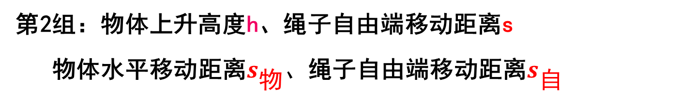
（一）初级物理量、对应的字母
一、物理量介绍
与动滑轮接触的绳子段数n
第1组：物重G、动滑轮重$G_{动}$、绳子自由端拉力F、摩擦力f
第2组：物体上升高度h、绳子自由端移动距离s
物体水平移动距离$s_{物}、$绳子自由端移动距离$s_{自}$
第3组：物体移动速度$v_{物}$、绳子自由端移动速度$v_{自}$

Slide 6
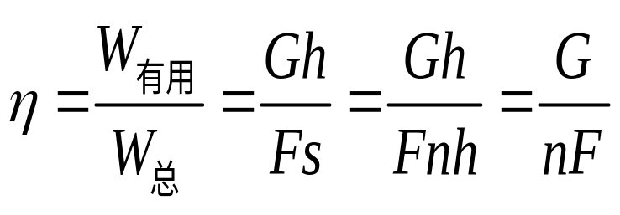
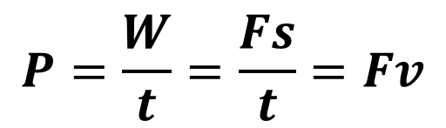
一、物理量介绍
（二）高级物理量、对应的字母
第1组：有用功
W_{有}
额外功
W_{额}= W_{机械自重}
+W_{摩擦}
总功
W_{总}=W_{有}+W_{额}
W_{总}
第2组：机械效率
$$P=\frac{W}{t}=\frac{Fs}{t}=Fv$$
（经验之谈：在题目中，出现的功率几乎都是总功率）
第3组：功率

Slide 7
二、竖直省力滑轮组
近十年天津中考只考过这种类型
（一）人提重物
（二）人提自己
（三）其它
1、纯理想情况
2、不计摩擦及绳重，考虑动滑轮重
3、实际情况
1、求天花板受力
2、竖直费力滑轮
3、复杂情况

Slide 8
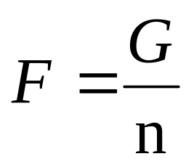

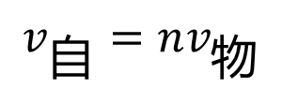
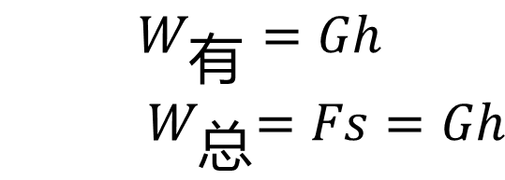
（一）人提重物（n为与动滑轮接触绳子段数）
二、竖直省力滑轮组
1、理想情况（不计滑轮重、绳重及摩擦）
$$\begin{matrix}W_{有}=Gh \\ { W}_{总}=Fs=Gh\end{matrix}$$
∵
$$s=nh$$
∴
= 1
$$v_{自}=nv_{物}$$

Slide 9
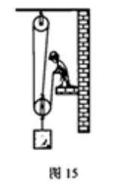

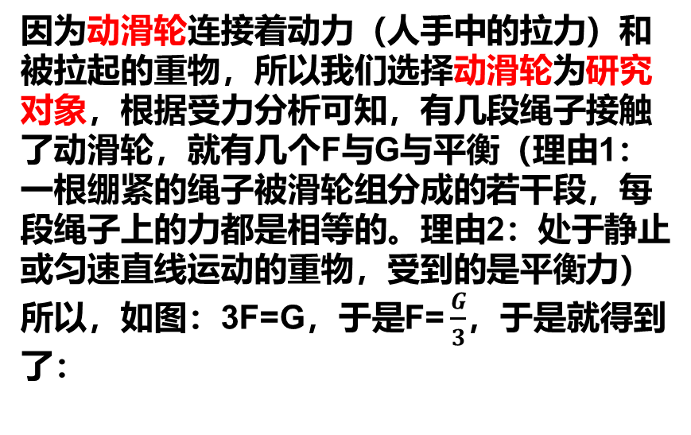
因为动滑轮连接着动力（人手中的拉力）和被拉起的重物，所以我们选择动滑轮为研究对象，根据受力分析可知，有几段绳子接触了动滑轮，就有几个F与G与平衡（理由1：一根绷紧的绳子被滑轮组分成的若干段，每段绳子上的力都是相等的。理由2：处于静止或匀速直线运动的重物，受到的是平衡力）
所以，如图：3F=G，于是F= $\frac{G}{3}$，于是就得到了：
F
F
F
重物上升h，则动滑轮也要随着上升h，每段与它接触的绳子也随之上升h，于是绳子自由端就移动了nh，所以s=nh，这是一个线段和的关系，等式两边同时除以时间，就可以得到
G
$$v_{自}=nv_{物}$$

Slide 10
马上就要进入实战模式啦！
提两点要求：
1、注意每道计算题中红色标记的信息，它决定了滑轮组属于哪种情况（理想还是实际），也就决定了拉力和机械效率的某些公式是否可用。
2、在老师读题的过程中，请同学们在纸上列出已知量和所求量，然后再进行解题。

Slide 11
例（理想情况较基础，近十年中考中仅此一次）
2018年天津中考18题第二空（2分）利用图15中的滑轮组匀速提升900N的重物时，若忽略滑轮自重、绳重及摩擦，人对绳的最小拉力为 N。

Slide 12
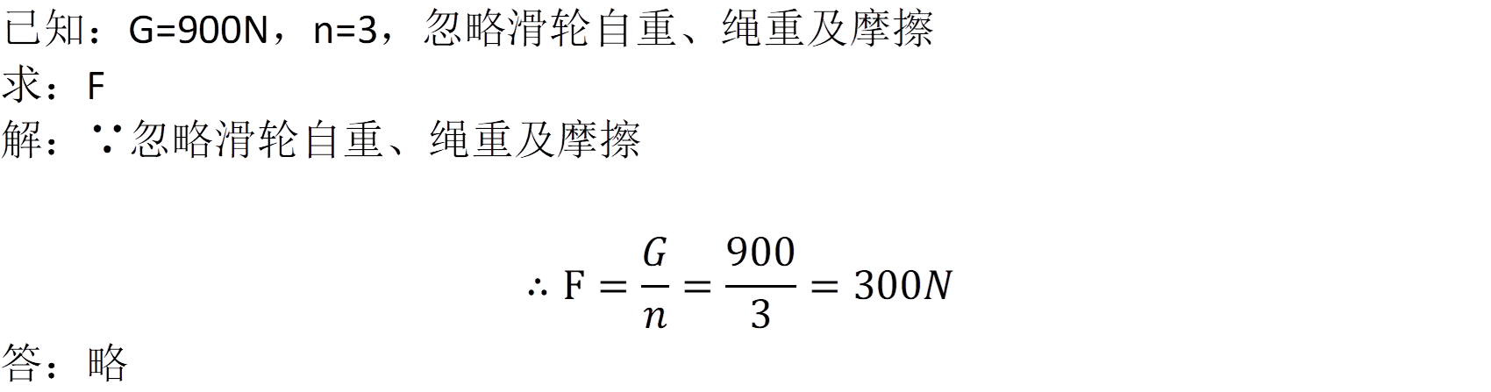

Slide 13
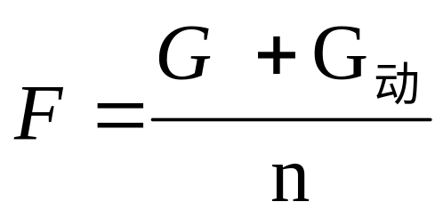
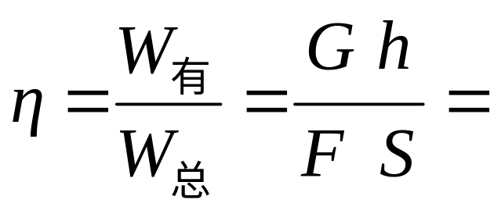
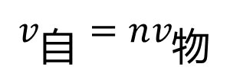

（一）人提重物（n为与动滑轮接触绳子段数）
二、竖直省力滑轮组
2、不计摩擦及绳重，要考虑动滑轮重
$$s=nh$$
$$v_{自}=nv_{物}$$
G
G
=
n F
G+G_{动}
1
2
3
4

Slide 14
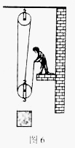
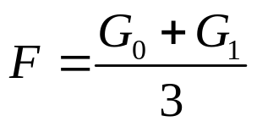
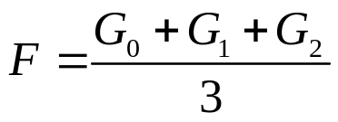
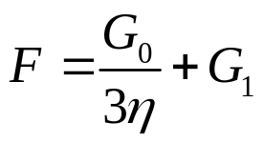
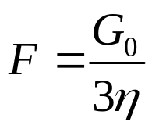
例（C、D两选项利用η公式3求解）
不计摩擦及绳重
2016年天津中考12.（3分）某建筑工地上，工人师傅用滑轮组和桶组成的装置将水泥从地面匀速运至楼上，如图6所示。若水泥重为G₀，桶重为G₁，动滑轮重为G₂，不计绳重和摩擦，此过程中该装置的机械效率为η，则工人师傅作用在绳子自由端的拉力F为（ ）
B.
A．
C．
D．

Slide 15
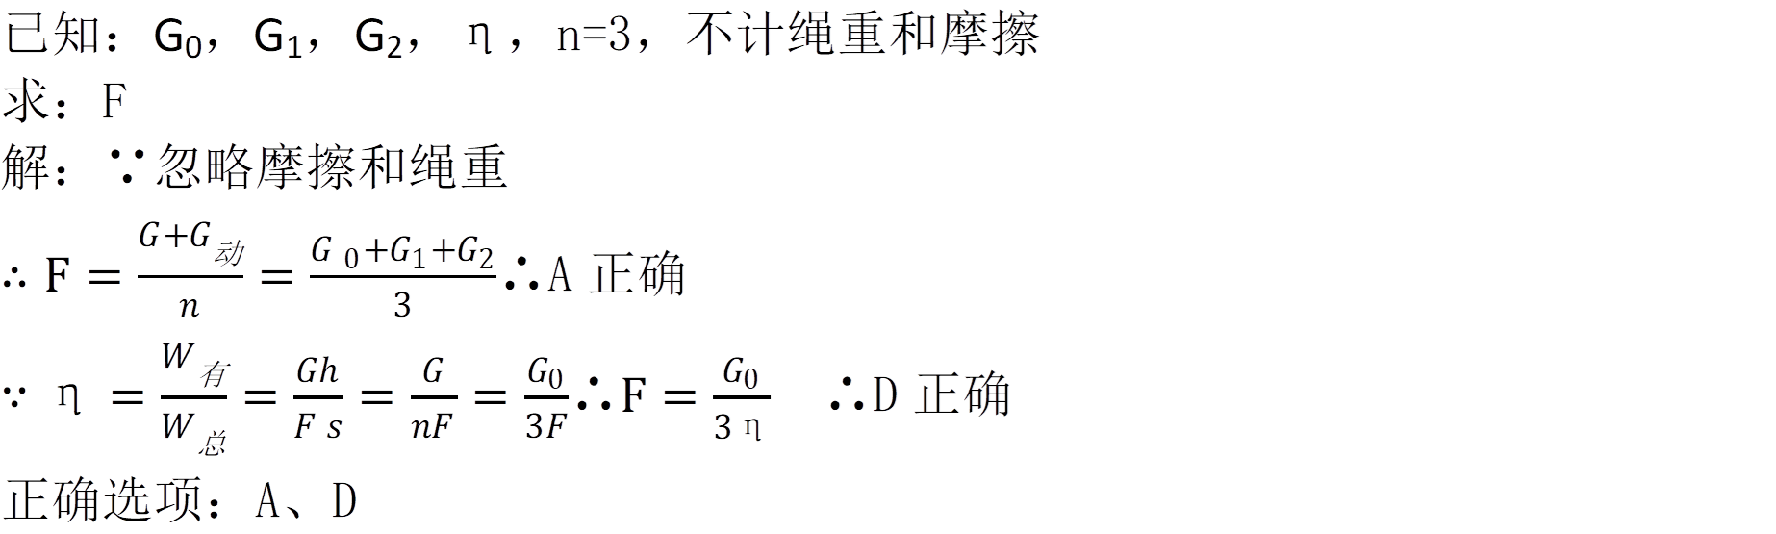

Slide 16
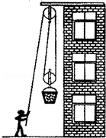
例
不计摩擦及绳重
2012年天津中考24．（6分）如图所示，工人利用滑轮组将沙子从地面提升到距地面6m高的三楼，沙子的质量为50kg，装沙子的桶的质量8kg，动滑轮的质量为2kg，工人匀速拉绳子的力为300N（忽略摩擦和绳重，g取10N/kg）
求：（1）工人做的总功；
（2）工人做的额外功．
没涉及机械效率，只是考查了对三个功的理解

Slide 17
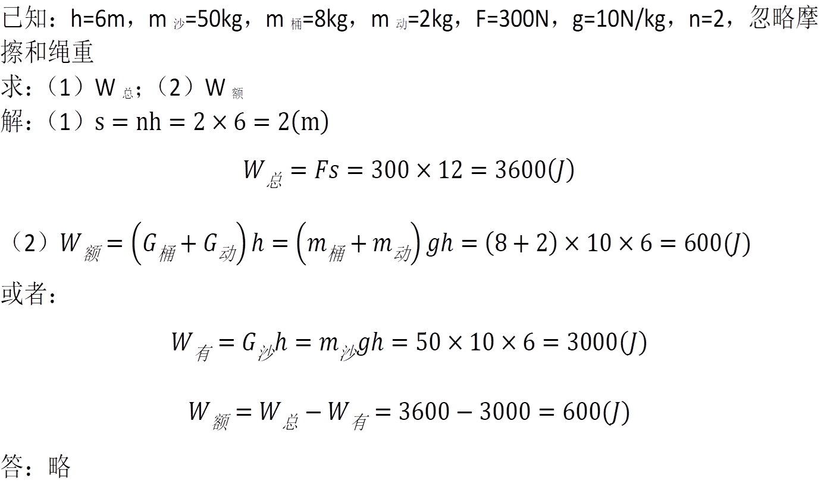

Slide 18
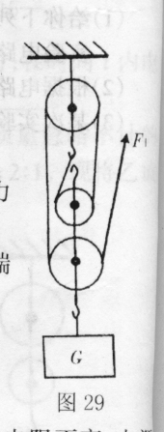
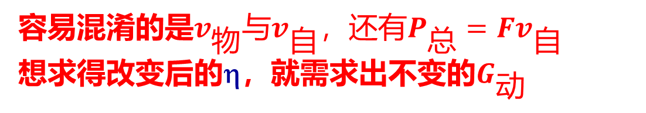
例 （利用P=Fv和η公式3、4求解）
不计摩擦及绳重
如图，滑轮组提升重为G＝300N的重物，当重物以0.5m/s的速度匀速上升时，拉力F的功率是200W ，（忽略摩擦和绳重）。求：
（1）滑轮组的机械效率是多少？
（2）若用此滑轮组提升G＝400N的重物时，滑轮组的机械效率？
容易混淆的是$v_{物}与v_{自}，还有P_{总}=Fv_{自}$
想求得改变后的η，就需求出不变的$G_{动}$

Slide 19
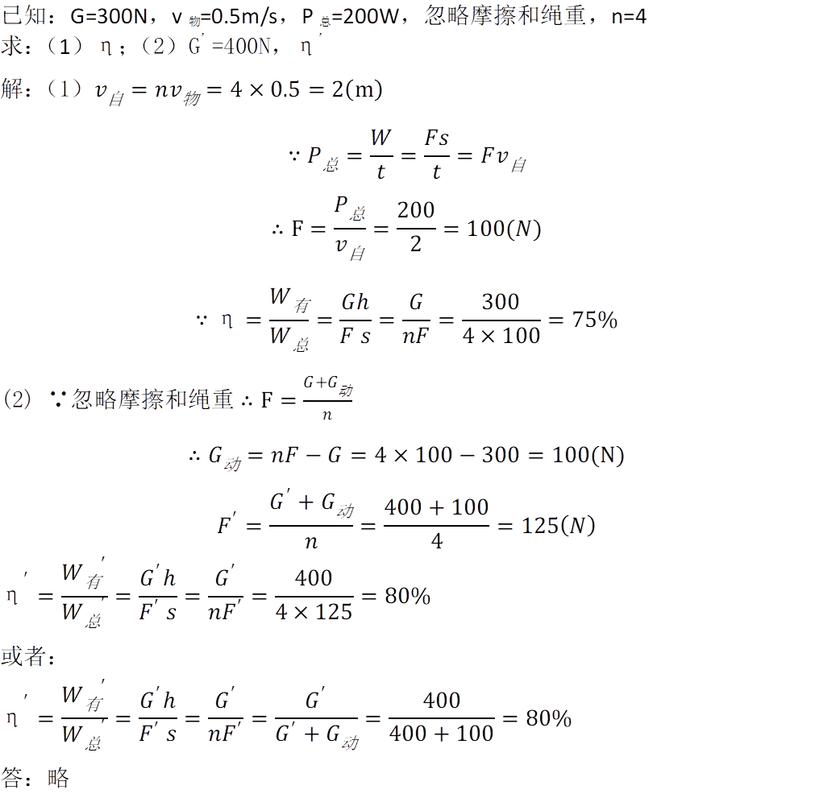

Slide 20
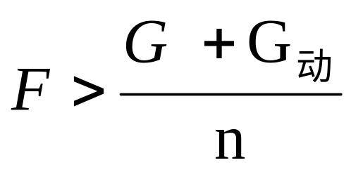
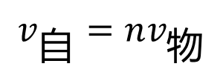

（一）人提重物（n为与动滑轮接触绳子段数）
二、竖直省力滑轮组
3、实际情况：摩擦、绳重及动滑轮重均存在
$$s=nh$$
$$v_{自}=nv_{物}$$
G
n F
1
2
3

Slide 21
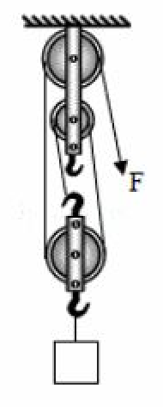
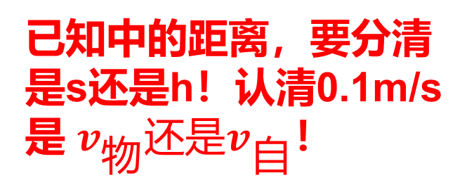
例（可利用η公式1、2、3求解）
2019年天津中考 23.(6分)用如图所示的滑轮组，将一重为450N的物体以0.1m/s的速度匀速向上提起2m，拉力F为200N.
求(1)滑轮组的机械效率；(2)拉力F的功率。
没说不计摩擦及绳重，就按实际情况对待！
已知中的距离，要分清是s还是h！认清0.1m/s是 $v_{物}还是v_{自}$！

Slide 22
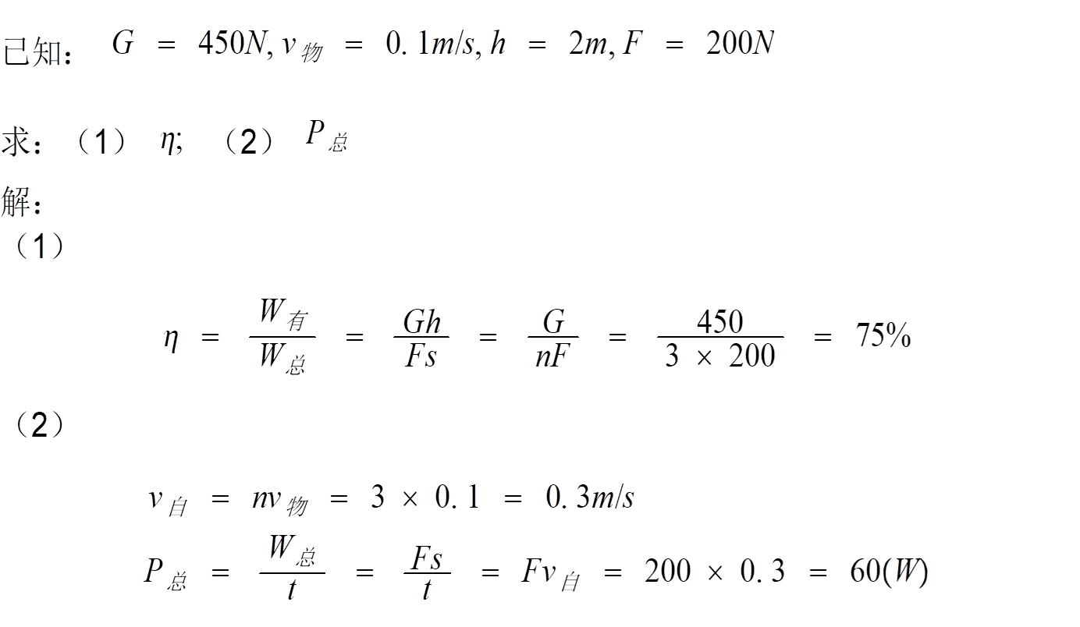
答：略

Slide 23

例（可利用η公式1、2、3求解）
没说不计摩擦及绳重就按实际情况对待
2017年天津中考18.（4分）利用如图所示的滑轮组，在5s内将重为360N的物体匀速向上提起2m，作用在绳端竖直向上的拉力F为150N，该滑轮组的机械效率是 ，拉力F的功率是 W。

Slide 24
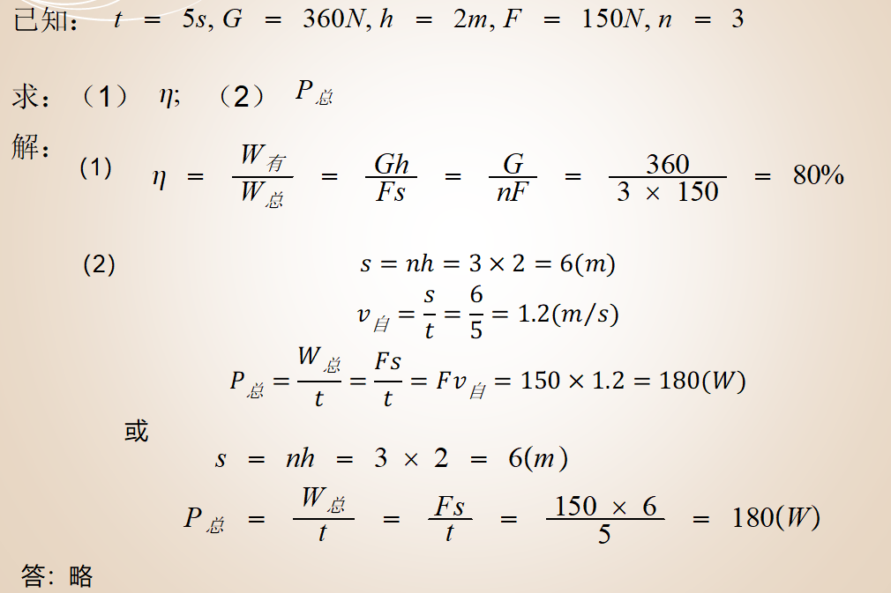

Slide 25
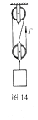
例（可利用η公式1、2、3求解）
没说不计摩擦及绳重就按实际情况对待
2015年天津中考21.（5分）利用图14所示的滑轮组，在5s内将重为300N的物体匀速向上提起0.2m，竖直向上的拉力F为125N。求：
（1）滑轮组的机械效率；
（2）拉力的功率。

Slide 26
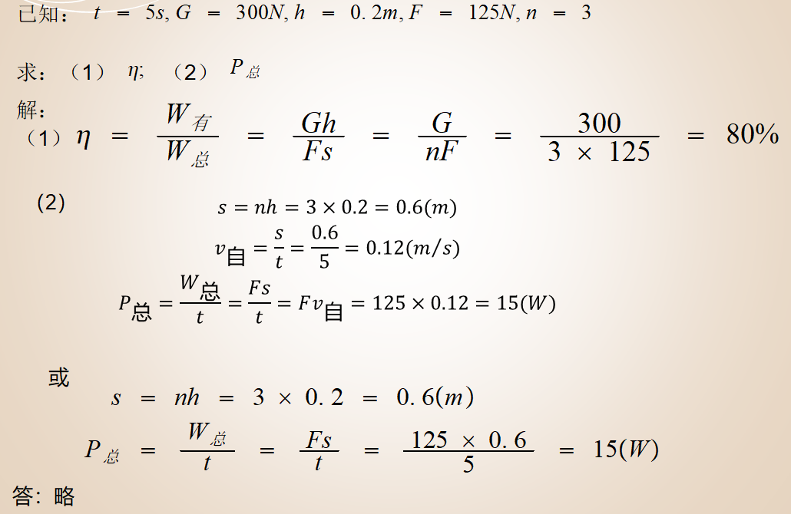

Slide 27
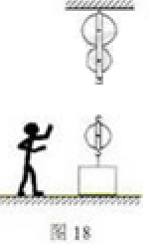
例（可利用η公式1、2、3求解）
没说不计摩擦及绳重就按实际情况对待
2013年天津中考23.（6分）建筑工地上，工人师傅将图18所示的滑轮装配成最省力的滑轮组，利用它站在地面上向下拉绳提升重物。（1）请在图中画出滑轮组的绕线；（2）利用此滑轮组，工人用500N的力将1200N的重物匀速提升4m，求滑轮组的机械效率。

Slide 28
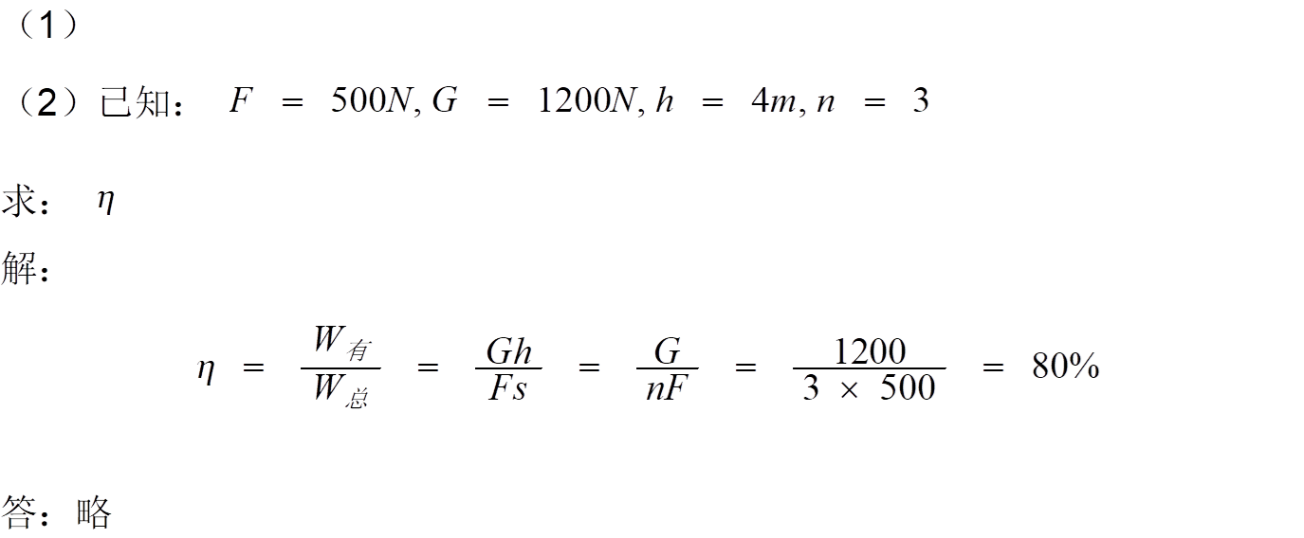

Slide 29

例 （利用η公式1、2、3求解）
没说不计摩擦及绳重就按实际情况对待
2011年天津中考23.(6分)如图所示，小芳在研究动滑轮时，她用手沿竖直方向匀速向上拉动绳端使钩码上升，测得的实验数据如表所示。
求：（1）手的拉力所做的有用功；（2）手的拉力所做的总功。
钩码重G/N | 手的拉力F/N | 钩码上升高度h/m | 手移动距离s/m
100 | 60 | 0.3 | 0.6

Slide 30
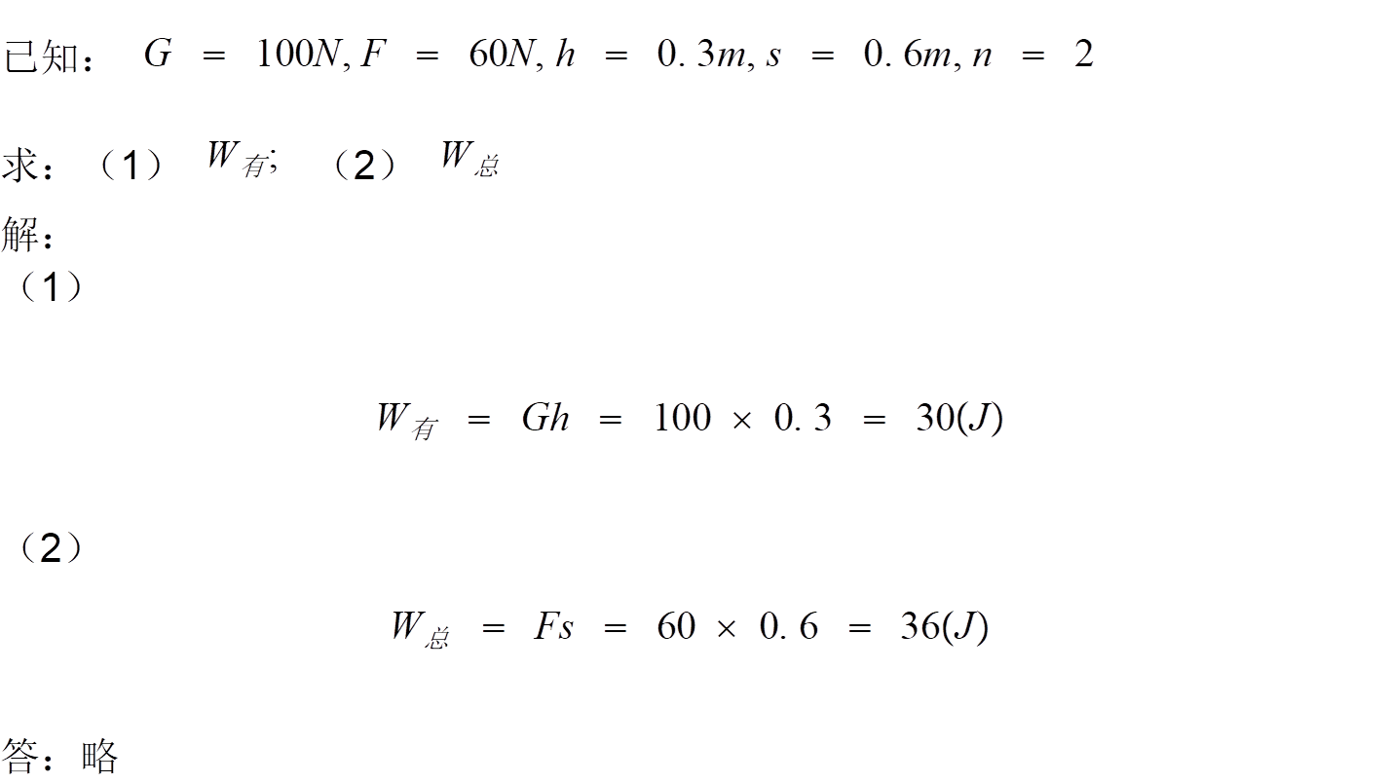

Slide 31
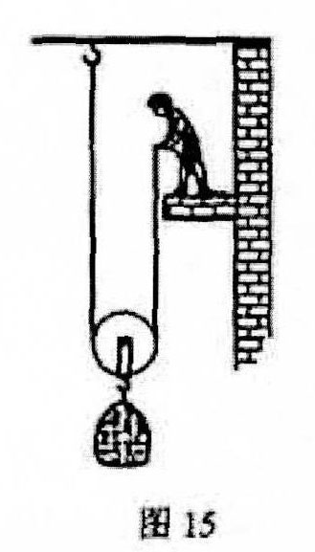
例 （可利用η公式1、2、3求解）
没说不计摩擦及绳重就按实际情况对待
2010年天津中考26．(6分)某建筑工地上，工人用图15所示的动滑轮将重450N的物体匀速竖直提升了6m，若已知动滑轮此时的机械效率为90％。
请计算：
(1)工人提升重物所做的有用功是多少?
(2)工人提升重物所做的总功是多少?

Slide 32
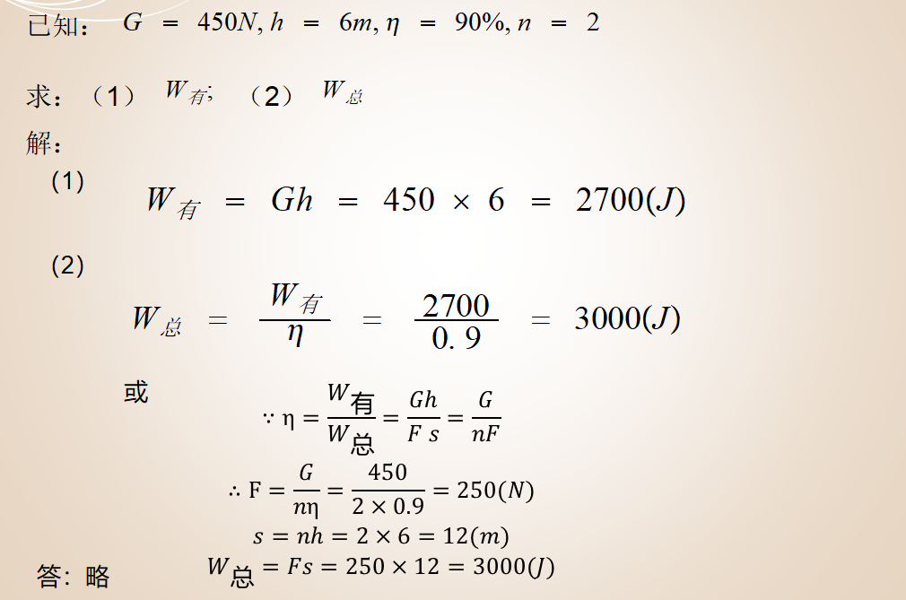

Slide 33

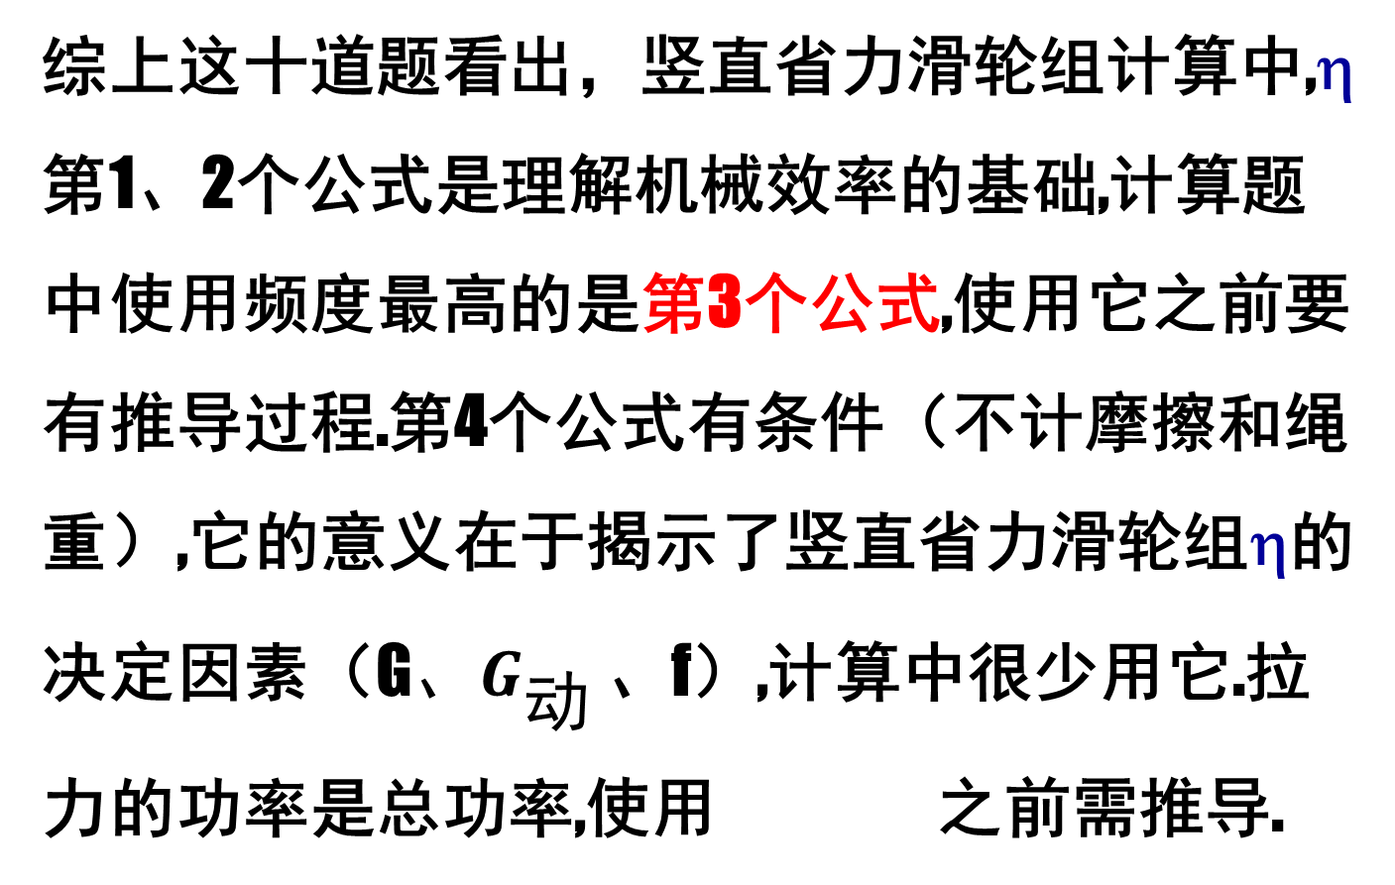
综上这十道题看出，竖直省力滑轮组计算中,η第1、2个公式是理解机械效率的基础,计算题中使用频度最高的是第3个公式,使用它之前要有推导过程.第4个公式有条件（不计摩擦和绳重）,它的意义在于揭示了竖直省力滑轮组η的决定因素（G$、G_{动}$、f）,计算中很少用它.拉力的功率是总功率,使用 之前需推导.
$$P=Fv$$

Slide 34
下面我们就要进入竖直滑轮组的第二类题型了，自此，对于非常规的滑轮组，分析拉力和重力关系时，就要重新选择研究对象，进行受力分析来得出。

Slide 35

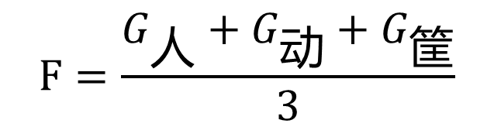
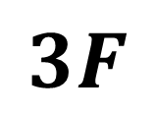
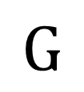

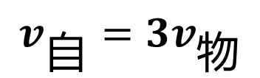
（二）人提自己（n为与动滑轮接触绳子段数+1）
不计绳重和摩擦
二、竖直省力滑轮组
以动滑轮和下面所挂物为研究对象，之前只考过求拉力F
$$3F$$
$$F=\frac{G_{人}+G_{动}+G_{筐}}{3}$$
$$s=3h$$
$$v_{自}={3v}_{物}$$
$$G$$

Slide 36
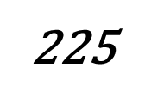

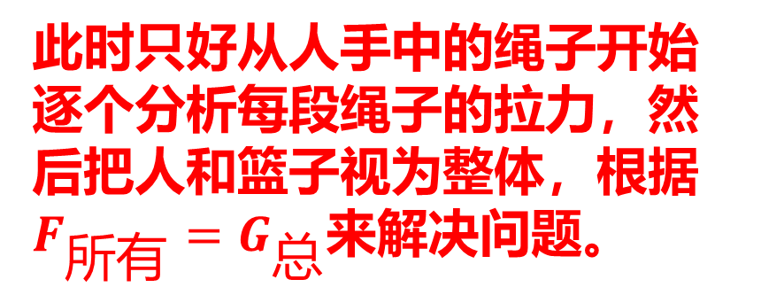
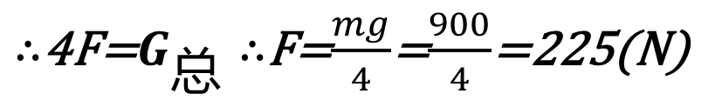
（二）人提自己——变式练习（不止一根绕滑轮的绳）
例：如图所示，质量为60kg 的人，站在质量为30kg的吊篮内，他至少用______N的拉力拉住绳子，才能使自己和吊篮在空中保持静止。 （g=10N/kg）
4F
此时只好从人手中的绳子开始逐个分析每段绳子的拉力，然后把人和篮子视为整体，根据$F_{所有}=G_{总}$来解决问题。
2F
2F
F
F
$∴$4F=$G_{总}∴$F=$\frac{mg}{4}$=$\frac{900}{4}$=225(N)

Slide 37

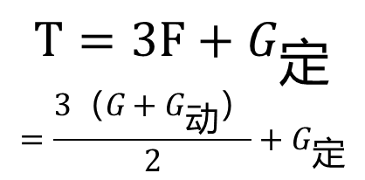

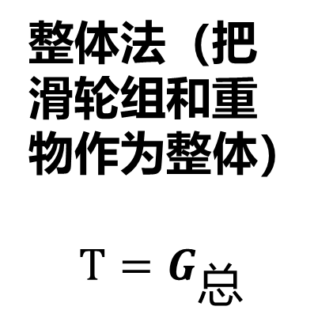
（三）其它：求天花板与定滑轮之间绳子拉力T
二、竖直省力滑轮组
T
T
整体法（把滑轮组和重物作为整体）
$$T=G_{总}$$
以定滑轮为研究对象，
若不计摩擦和绳重
F
$$T=3F+G_{定}$$
$$=\frac{3（G+G_{动}）}{2}+G_{定}$$
F
F
G_{定}
此前在选择题中考过
$$G_{总}$$

Slide 38
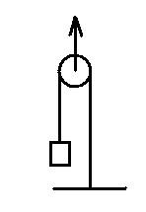
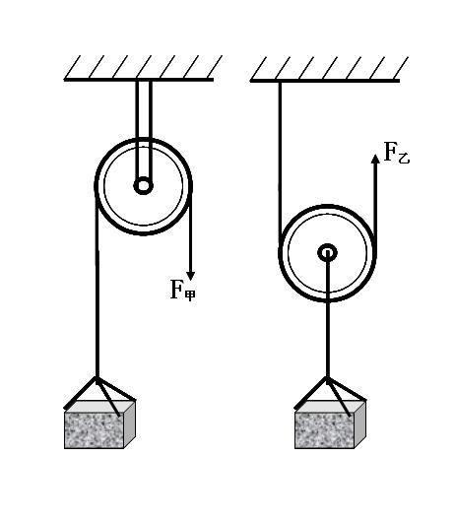
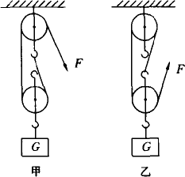
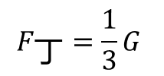



二、竖直省力滑轮组 忽略动滑轮重、绳重和摩擦
（三）其它：竖直费力滑轮
竖立省力滑轮组
F
定滑轮
动滑轮
丙
丁
G
G
$$F_{乙}=\frac{1}{2}G$$
$$F_{丙}=\frac{1}{2}G$$
$$F_{丁}=\frac{1}{3}G$$
$$F_{甲}=G$$
F=2G
一般的滑轮，动力F都是作用在绕过滑轮的绳子一端（即绳子自由端），而费力滑轮的动力F作用在动滑轮的挂钩上。通过对动滑轮受力分析，可知达到了费力省距离的效果。

Slide 39




（三）其它：复杂计算
二、竖直省力滑轮组
F
N
$$G_{人}$$

Slide 40
三、水平省力滑轮组
（一）理想情况
（二）实际情况
不计滑轮和绳子间的摩擦
存在滑轮和绳子间的摩擦

Slide 41





（一）理想情况（不计滑轮和绳子间的摩擦）
二、水平省力滑轮组
以动滑轮为研究对象分析。此公式在选择、填空中出现
f
$$S_{自}=nS_{物}$$
$$v_{自}=nv_{物}$$
$$\begin{matrix}W_{有}=fs_{物} \\ { W}_{总}=Fs_{自}=fs_{物}\end{matrix}$$
∴
= 1
∵

Slide 42




（二）实际情况（存在滑轮和绳子间的摩擦）
二、水平省力滑轮组
$$S_{自}=nS_{物}$$
$$v_{自}=nv_{物}$$
1
2
3

Slide 43



例（ η 1，意味着一定是实际情况，可利用η公式1、2、3解决）
如图所示，物体在拉力F的作用下水平向右以0.5m/s的速度匀速运动，物体与地面间的摩擦力为240N，滑轮组的机械效率为80%。求：
（1）4S内，有用功为多少？
（2）4S内，拉力F所做的功为多少？
（3）拉力F大小为多少？
容易混淆的是$v_{物}与v_{自};$
$$∵η≠1∴F≠\frac{1}{3}f,于是不能用W_{总}=Fs求总功$$

Slide 44


Slide 45





拓展：竖直滑轮组水平拖动物体
F
F
N
$$f+G_{动}$$
$$G_{人}$$

Slide 46
小结1：解题步骤
先看图，建立直观感受，判断所属类型
再读题，认清已知及问话中的物理量及它所对应的字母
选择合适的公式或变形公式进行求解
（留意η公式3，它的使用频度最高，使用时要写出推导过程 ）

Slide 47


小结2：有用功和总功的寻找方法
1、$W_{有}$为滑轮组对物体的拉力所做的功 （一般从滑轮组直接对物体施加的力入手）
2、$W_{总}$为动力对滑轮组所做的功 （一般从动力处入手）
F
F_{拉}
F_{拉}

Slide 48
课堂随感：《滑轮组机械效率之我所思》
机械是美好的，效率是残酷的，
玩转滑轮组效率是有技巧的。
先看条件，再找n，省力费距不省功，于是效率才产生。
晓得目的，有用功，竖直Gh，水平fs_{物}。
搞清实际，知总功，Fs是永恒。
机械效率公式多，莫忘初心有比总。
伊（η）三公式最争宠，计算之前需推导；
透过伊（η）四看真相，提高效率三途径： 竖直省力滑轮组
增物重，减轮重，经常润滑摩擦小。
你若明白我的话，计算效率不算啥。

Slide 49
谢谢大家
滑轮组机械效率计算
THANKS

